Slide 1
幸福蛋糕 大数据分析
汇报展示
汇报人：邓楠
团队成员：邓楠 梁静 郑玲 谭惠芳

Slide 2
01
企业背景分析
02
销售主题分析
1.公司简介
2.SWOT分析
1.销售额贡献
2.销售总结
目录
CONTENTS
03
采购主题分析
04
存货主题分析
1.采购成本及执行
2.采购总结
1.存货状况
2.存货主题总结
05
生产主题分析
06
财务主题分析
1.生产质量
2.生产总结
1.能力分析
2.财务分析总结
07
经营预警分析
分析总结
08
1.业务环节
2.财务环节
3.经营预警总结
1.目标实现情况
2.存在问题
3.相关建议

Slide 3
01
公司简介

Slide 4
01
公司简介
幸福蛋糕基于信息技术的革新和顾客消费习惯的改变，以及新零售基础设施的完善，通过 “线上下单，线下配送”及定制化服务，力求为消费者提供良好的消费体验幸福蛋糕自 2015 年开放品牌合作，以招募城市合伙人为主要形式进行扩张，先后覆盖了全国200 多个城市，包括深圳、上海、北京广州澳门等，建立了 400多个分布式制作中心，自营及加盟的新零售门店达 140余家。客户在各大网购平台、官网及微信公众号等下单后，各地分布式制作中心即时快速生产，覆盖范围内 2~5小时专业冷链高效配送，配送量达2亿人次。
幸福蛋糕2008年创立于深圳，是一家集面包，蛋糕等烘培类食品生产，销售为一体的知名企业。经过多年发展，目前幸福蛋糕已成为一个以数据和技术驱动的O2O蛋糕品牌。
企业愿景
战略目标
实现营业收入超100亿元，做强蛋糕品牌。
提高产品质量，优化服务，通过数字技术提高效率，成为行业领先者。

Slide 5
03
SWOT分析
竞争环境分析
优势
劣势
1.主打线上商店，方便快捷，开店成本低。
2.价格相对其他品牌蛋糕较便宜，拥有大量消费者。
3.除了蛋糕还开发手信等生产线，顺应市场需求。
1.需要冷鲜保存，蛋糕容易变质。
2.由于线上操作，难免会出现bug ，影响品牌形象。
机会
威胁
1.随着生活水平提高，人们对烘焙食品的需求上升；
2.饮食逐步西化。
小作坊式的蛋糕品牌兴起，对销量造成冲击。

Slide 6
02
销售主题分析

Slide 7
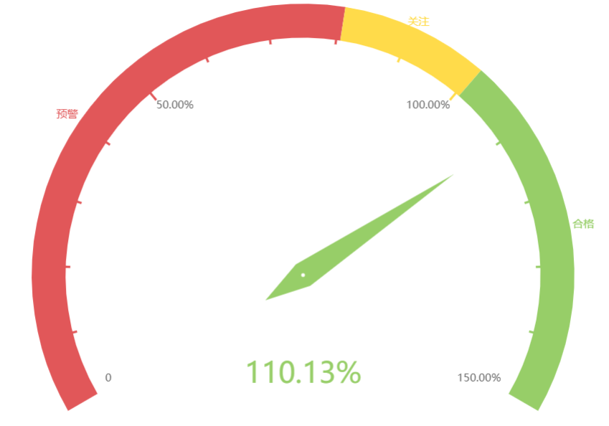
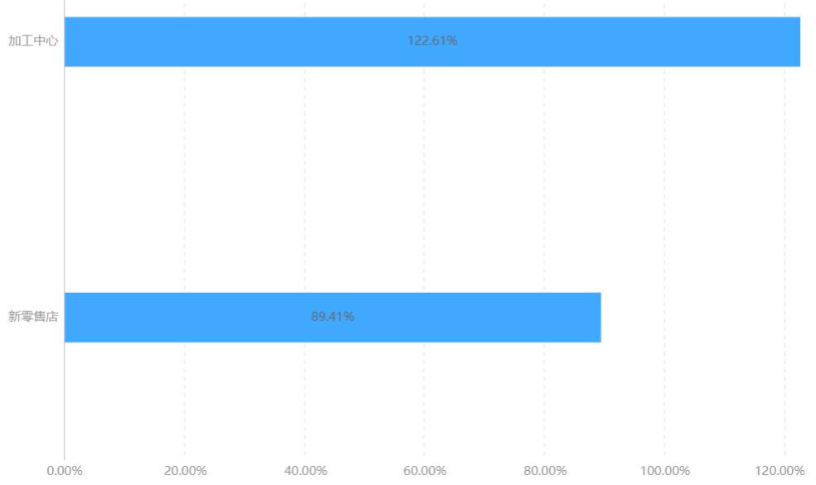
02
销售完成情况
1
总体销售计划完成情况
2020年度实现销售额近24亿元，较上年增长33.38%。总体销售计划完成率为110.13%。
2
片区销售计划完成情况
华东、华南区域分别占到2020年销售总额的26.37%和38.44%，华中、西南区域销售额占比达到10%以上，东北、西北区域仅占销售总额的1，37%和1.74%
3
门店销售完成情况
门店总数为570，其中加工中心销售完成率为122.61%，新零售门店销售完成率为89.41%。

Slide 8
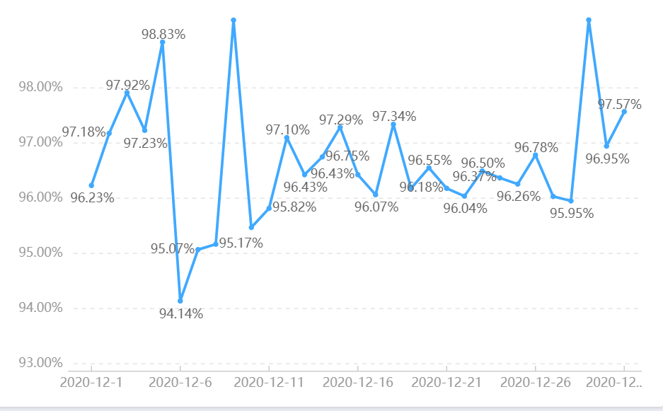
02
销售主题总结
1
销售业务总结
2020年度实现销售额近24亿元，新开门店家，其中线上订单占比86.06%，总体销售计划完成率为110.13%。
所有门店及时交付率
2
存在的问题和风险
3
门店销售完成情况
1.制定的销售计划准确性有待加强。
2.市场开拓压力大。
3.新产品的研发压力大。
4.产品差异化战略不够突出。
5.个别门店经营管理存在问题。
1.销售计划应全面考虑企业内外部环境因素。
2.打造地方市场品牌知名度。
3.根据产品制定恰当营销策略。
4.落实差异化战略。
5.从根本上解决门店经营管理中存在的问题。

Slide 9
03
采购主题分析

Slide 10
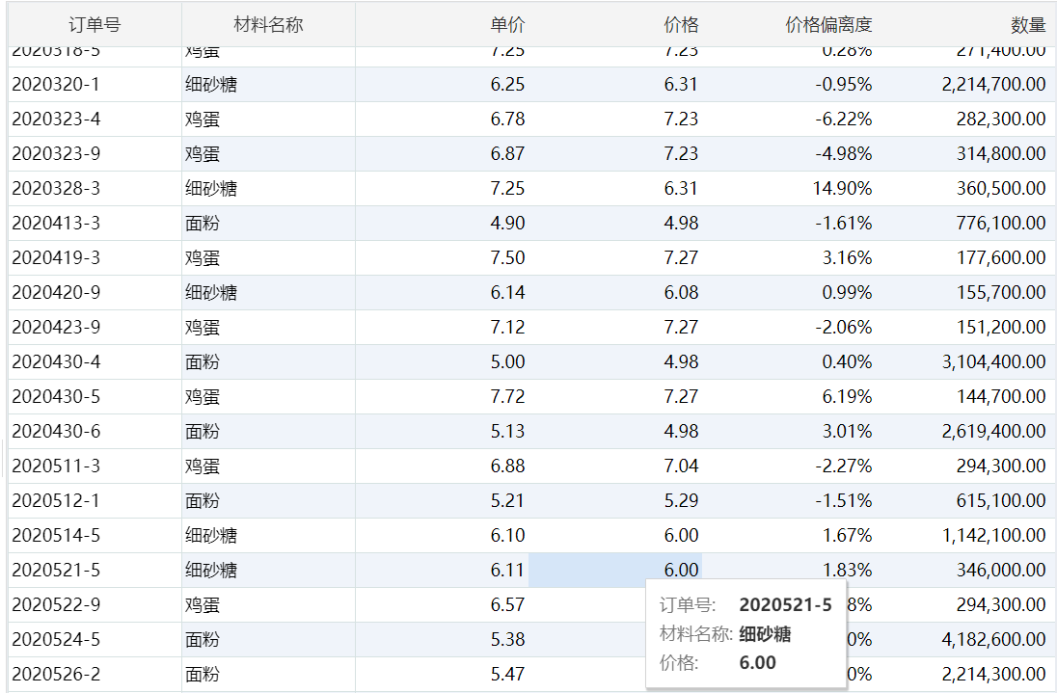
03
采购成本
重要原材料采购
市场价格偏离度
幸福蛋糕的主要原材料为面粉，细砂糖，食用油，鸡蛋等。
国家对此类商品的生产和价格变动非常重视，近年来价格较为稳定，未出现大幅波动情况。

Slide 11
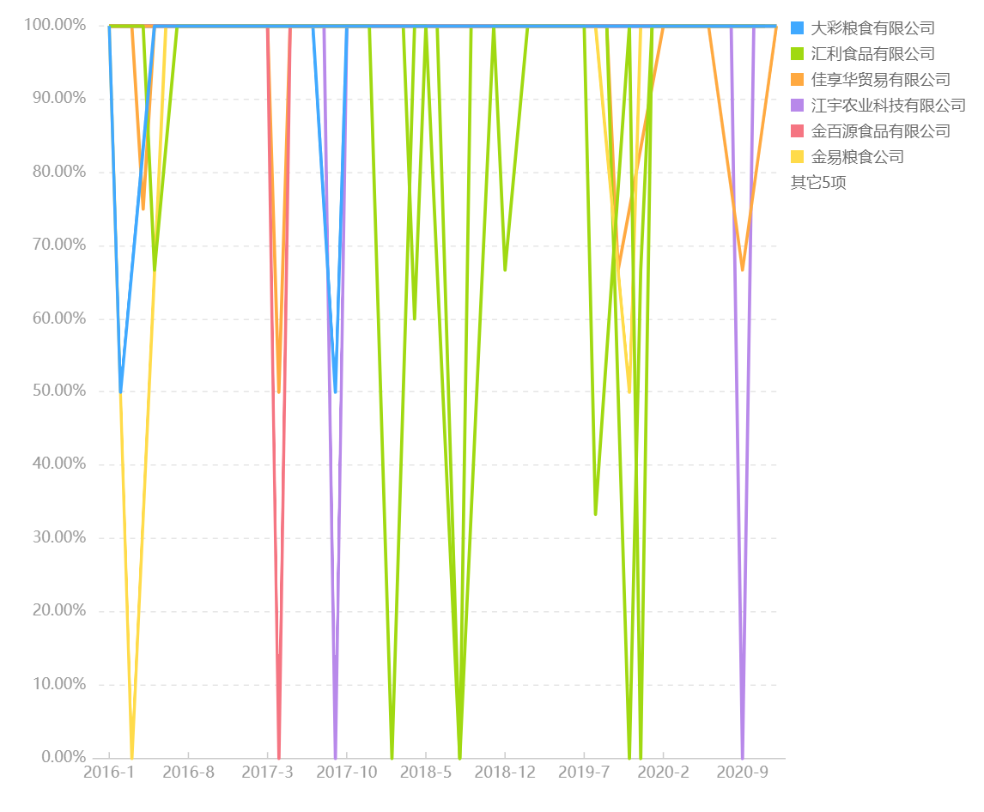
03
采购执行
供应商及时交付率
供应商及时交付率
在交付及时性方面，汇利食品有限公司表现较差，时间主要集中在 2018--2019年度，尤其是2018年8月订单延迟率最高，可以看到2019 ，2020年度已逐步好转。52%的延期订单延期天数未超过 5天。

Slide 12
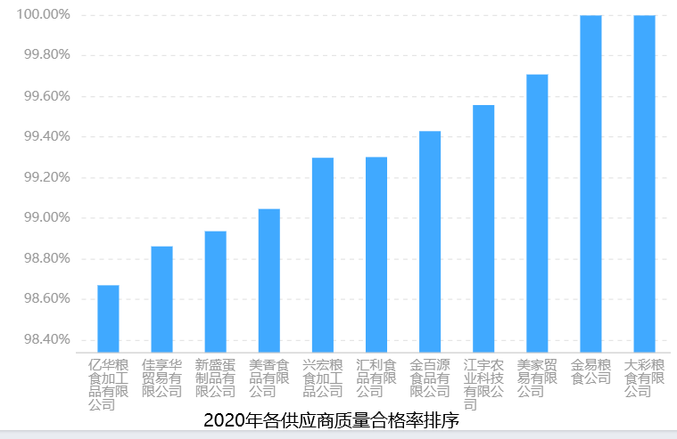
03
采购执行
供应商质量合格率
在质量合格率方面，各年度产品质量合格率总体在 99%以上。但是对比发现，亿华粮食加工品有限公司、佳享华贸易有限公司、新盛蛋制品有限公司表现略差，未达 99%。

Slide 13
03
采购主题总结
采购业务总结
1.公司总体采购金额波动下行。2.在交付及时性方面，供应商则是汇利食品有限公司较差。3.在质量合格率方面，各年度产品质量合格率总体在 99%以上，合格率整体差异不大。
存在问题及建议
1.个别原料及其半成品面临质量问题。需要关注质保剩余期的耗用量。2.存在部分采购订单价格较高的现象，也存在价格偏离过大的情况，需要进一步调查偏高的原因，确认是否存在腐败问题等。

Slide 14
04
存货主题分析

Slide 15
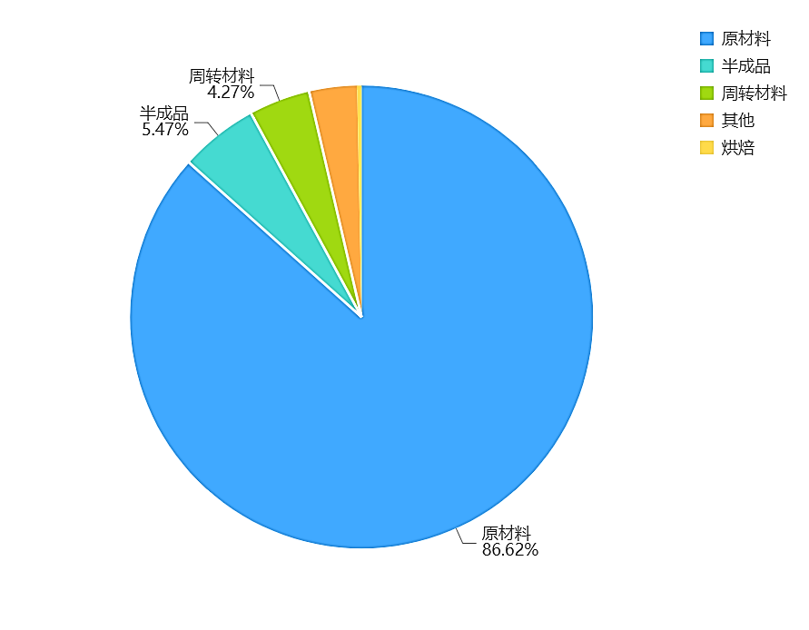
04
存货总体状况
存货金额
2020 年幸福蛋糕的存货余额约为2074万元，占资产总额的 4.79%，占当期收人的 0.86%。其中主要以原材料为主，2020年年末原材料存货占总存货金额的86.62%。
各商品类别金额占比

Slide 16
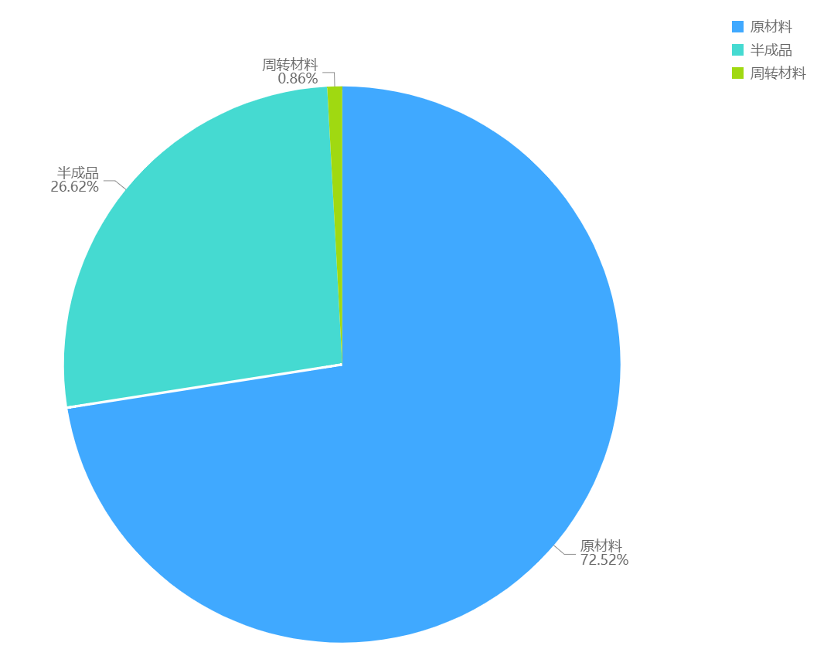
04
存货减值与报损
材料报损原因
2020 年材料报损原因中，原材料主要由于受潮 （48.54%）、生产故障 (39.18%)及过期变质（10.54%）引起，半成品主要由于过期变质（68.55%） 和受潮（25.79%） 引起。因此应注意材料保管，特别是在南方或沿海地区的梅雨季节应加强材料防潮处理。
材料报损原因

Slide 17
04
存货主题总结
1
存货业务总结
存货采购和管理工作尚缺少统筹决策与安排。建议高层管理人员应协同采购部门和管理部门做好相关指标的制订。
2020 年幸福蛋糕的存货余额为2074万元，2020年年末原材料存货占总存货金额的 86.62%，南方地区的材料报损率较高。
02
01
2
存在问题及建议

Slide 18
05
生产主题分析

Slide 19
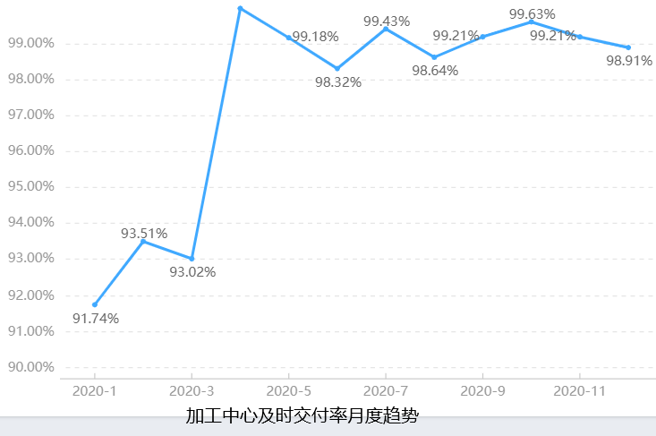
05
交付及时性
2020 年年初，由于春节假期加疫情影响，工厂开工时间较短，中央工厂与加工中心部分订单末能及时交付，2020年3月后交付率较为稳定。

Slide 20
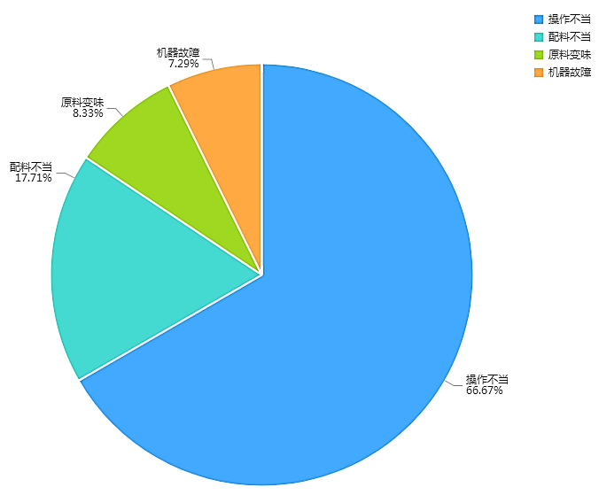
05
生产质量
不良品缺陷分析
造成产品缺陷的原因中，因操作不当造成的产品缺陷占 66.67%，其次为配料不当 （17.71%）、原料变味（8.33%） 和机器故障（7.29%）。

Slide 21
05
生产主题总结
2020 年年初，中央工厂与加工中心部分订单末能及时交付，2020年3月后交付率较为稳定。良品率在2020年1月、11月、12月偏低，未达96%。
交付及时率方面，应根据配料时间是否满足订单要求的送达时间，来确定可销售量。造成不良品主要是人为因素，强对生产员工的培训，确保熟练掌握机器的使用和配料等工序。
生产业务总结
问题及建议

Slide 22
06
财务主题分析

Slide 23
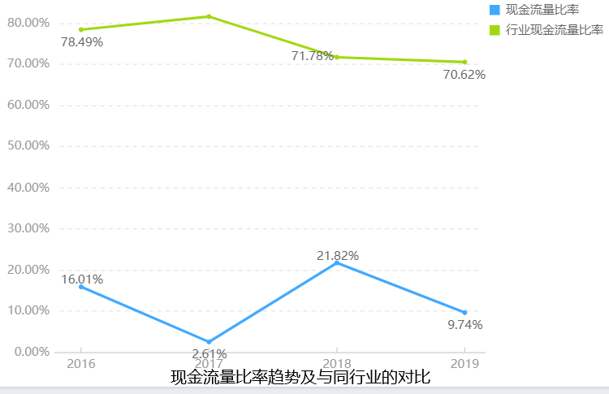
06
偿债能力分析——短期偿债能力
现金流量比
各项短期偿债指标均远低于行业平均水平，尤其是现金流量比率差距更甚，企业的经营现金流量低，说明利润的变现率较差，存在高于行业平均水平的大额应收款项或存货等非现金类短期资产。

Slide 24
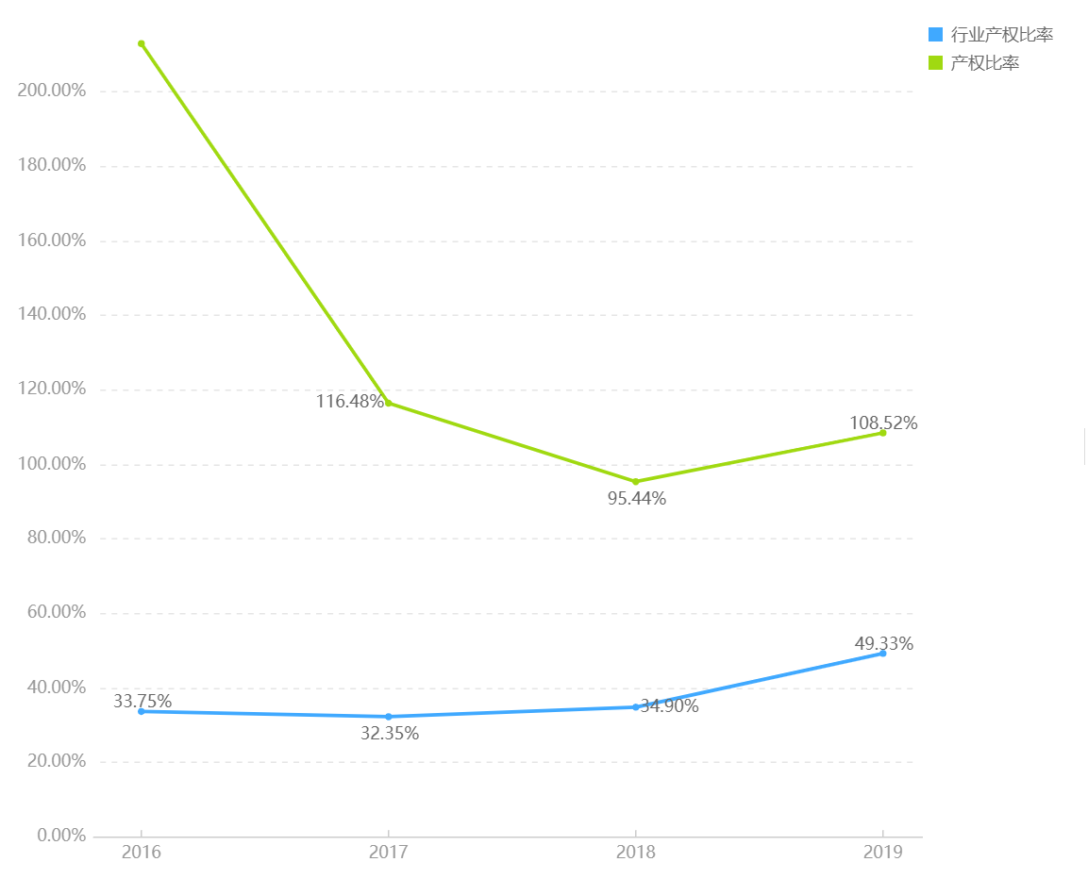
06
偿债能力分析——长期偿债能力
产权比率
2017-2018 年由于引进了大额股权资金，资本结构得到大幅改善，至 2018—2019年，产权比率接近 1。说明企业的净资产余额基本可以保障企业全部债务的偿还。

Slide 25
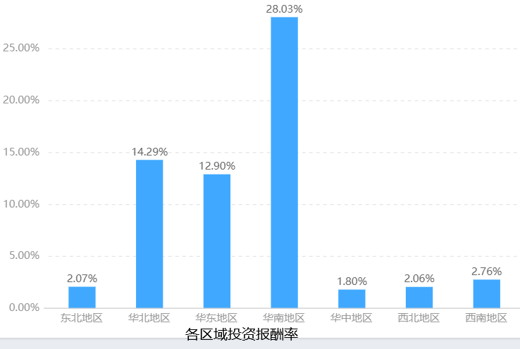
06
盈利能力分析
东北、华中、西北和西南区域的投资报酬率为正，投资报酬率是相对指标，可用于不同投资规模区域的对比。
各区城的投资报酬率分布在1.80%到 28.03%之间，市场布局较早的华南区投资报酬率较高，西南、东北、西北、华中等区域较低，均不到3%。

Slide 26
06
财务主题总结
总结
相关建议
1.现金流量比率差距较大，存在高于行业平均水平的大额应收款项或存货等非现金类短期资产。2.2017-2018 年由于引进了大额股权资金，资本结构得到大幅政善。目前的经营水平不存在重大的长期偿债能力风险。3.各区城的投资报酬率分布在1.80%到 28.03%之间。
1.建议对未来短期内到期的债务和资金情况进一步详细规划，确保末来的资金不会出现负数余额。

Slide 27
07
经营预警分析

Slide 28
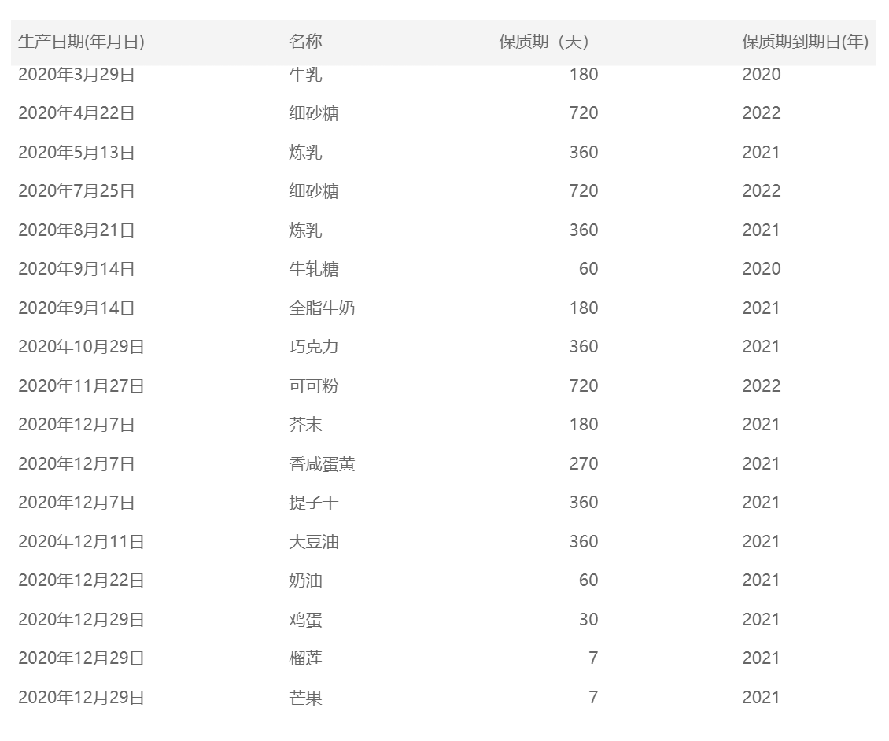
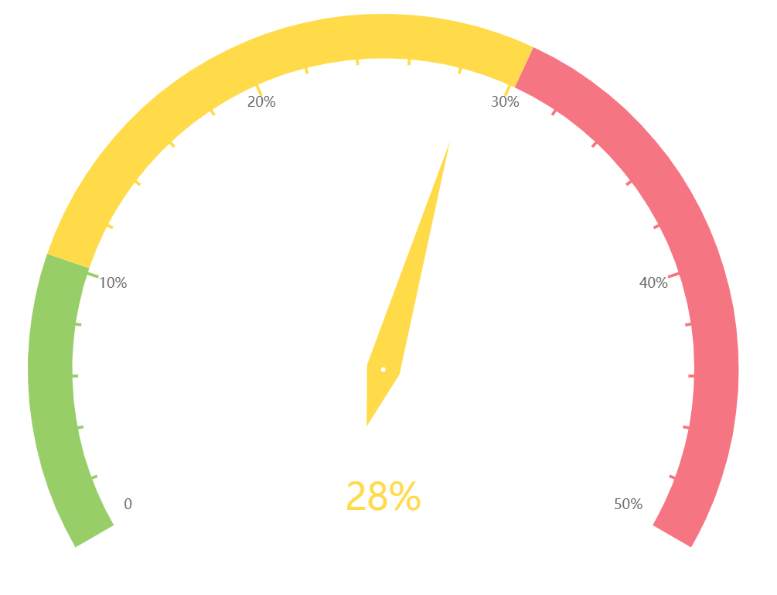
07
业务环节
从左图可看出幸福蛋糕还是有不少物料存在临近保质期的情况，需要重点关注。
生产用料不当发生的概率是28%，处于黄色预警区域，因此需要加强关注和分析原因。

Slide 29
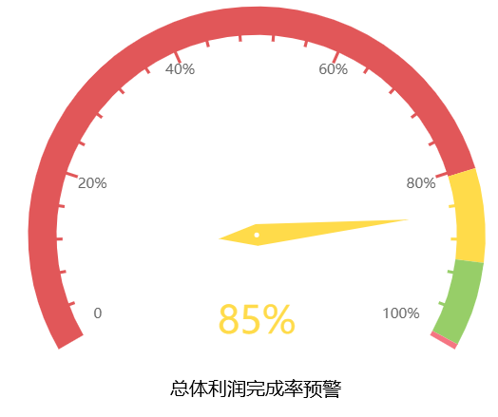
07
财务环节
初始投资运营使用
总体利润完成率是企业高层管理人员非常关注的重点指标。通过对该指标的即时监控，高层管理人员可以随时了解企业当前的经营状况。图中显示当前的总体利润完成率为 85%，处于黄色预警区域，还需要改进和提升。

Slide 30
08
分析总结

Slide 31
08
分析总结
目前存在的问题
1.制订的销售计划淮确性有待加强。
2.个别原料及其半成品面临质量问题。
3.存货采购和管理工作尚缺少统筹决策与安排。
4.产品差异化战略仍不够突出，尚未形成企业的核心竞争力。
5.可能存在短期偿债问题
企业战略目标实现情况
1.幸福蛋糕营业收人快速增长。2.2020 年度实现销售额近 24 亿元。
3.门店覆盖了全国 32个省级行政区。
4.商品报损降幅明显。
相关建议
1.销售计划应全面考虑企业内外部的环境因素及变化
2.需要关注质保剩余期的耗用量。
3.高层管理人员应协同采购部门做好存货采购及管理的制订。
4.对未来短期内到期的债务和资金情况进一步详细规划。

Slide 32
THANKS
大数据分析
汇报人：邓楠

